Slide 1








KHỞI ĐỘNG
Ngoài cách dùng công thức
s = v.t còn có cách nào khác không dùng công thức này mà vẫn xác định được quãng đường đi được không?

Slide 2




BÀI 10:
ĐỒ THỊ QUÃNG ĐƯỜNG – THỜI GIAN

Slide 3
NỘI DUNG BÀI HỌC
2
1
Vẽ đồ thị quãng đường –
thời gian cho chuyển động thẳng
Sử dụng đồ thị
quãng đường – thời gian

Slide 4


VẼ ĐỒ THỊ QUÃNG ĐƯỜNG – THỜI GIAN
CHO CHUYỂN ĐỘNG THẲNG
Ngoài việc mô tả chuyển động và xác định độ lớn của s, v, t bằng công thức $v=\frac{s}{t}$ còn có thể thực hiện các nhiệm vụ trên bằng cách vẽ đồ thị quãng đường – thời gian.

Slide 5
1.Lập bảng ghi quãng đường theo thời gian
Thời gian (h) | Quãng đường (km)
0 | 0
1 | 60
2 | 120
3 | 180
4 | 180
5 | 220
6 | 260

Slide 6

Trả lời câu hỏi bài tập (SGK.T53)
Câu hỏi
1. Trong 3h đầu, ô tô chạy với tốc độ bao nhiêu km/h
2. Trong khoảng thời gian nào thì ô tô dừng lại để hành khách nghỉ ngơi?

Slide 7


Trả lời
1. Trong 3h đầu, ô tô chạy với tốc độ 60 km/h
2. Trong khoảng thời gian từ 3h - 4h tiếp theo thì ô tô dừng lại để hành khách nghỉ ngơi.

Slide 8


Nêu lại các bước vẽ đồ thị quãng đường – thời gian.

Slide 9
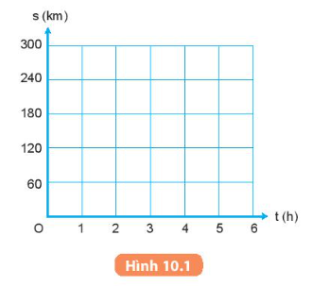
Cách vẽ đồ thị dựa trên số liệu trong bảng 10.1
Vẽ hai tia Os và Ot vuông góc với nhau tại O, gọi là hai trục toạ độ.
Trục thẳng đứng (trục tung) Os được dùng để biểu diễn các độ lớn của quãng đường đi được theo một tỉ xích thích hợp.
Trục nằm ngang (trục hoành) Ot biểu diễn thời gian theo một tỉ xích thích hợp (Hình 10.1).

Slide 10


- Xác định các điểm biểu diễn quãng đường đi được và thời gian tương ứng.
Biết điểm O là điểm khởi hành, khi đó s=0 và t=0.
Xác định trên Hình 10.1 vị trí của các điểm A,B,C,D lần lượt tương ứng với các quãng đường đi được sau 1 h, 2 h, 3h, 4 h.
Nối các điểm O, A, B, C và C, D với nhau và nhận xét về các đường nối này (thẳng hay cong, nghiêng hay song song với trục hoành).
Xác định các điểm biểu diễn quãng đường đi được và thời gian tương ứng.
Biết điểm O là điểm khởi hành, khi đó s=0 và t=0.
Xác định trên Hình 10.1 vị trí của các điểm A,B,C,D lần lượt tương ứng với các quãng đường đi được sau 1 h, 2 h, 3h, 4 h.
Nối các điểm O, A, B, C và C, D với nhau và nhận xét về các đường nối này (thẳng hay cong, nghiêng hay song song với trục hoành).

Slide 11
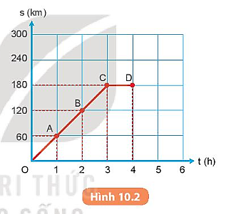

Đường nối năm điểm O, A, B, C, D trên 4h đầu (Hình 10.2.)

Slide 12

NHẬN XÉT
Đồ thị biểu diễn quãng đường đi được theo thời gian trong 3h đầu là một đoạn thẳng nằm nghiêng. Quãng đường đi được trong 3h đầu tỉ lệ thuận với thời gian đi
Khi đồ thị là đường thẳng song song với trụ thời gian, vật không chuyển động.

Slide 13

Hoạt động trong SGK – tr54
Câu hỏi: Xác định các điểm E và G lần lượt tương ứng với quãng đường đi được sau 5h và 6h và vẽ các đường nối hai điểm D và E, hai điểm E và G trong hình 10.2. Nhận xét về các đường nối này

Slide 14

Trả lời:
Vẽ tiếp vào đồ thị các điểm E và G
Nhận xét: Đường nối các điểm D, E, G cũng là một đoạn thẳng nằm nghiêng chứng tỏ trong khoảng thời gian này ô tô đi với tốc độ không đổi ; tuy nhiên dựa vào độ dốc so với trục hoành của các đường nối O, A, B, C và đường nối D, E, G có thể nhận xét rằng tốc độ chuyển động của ô tô trong khoảng thời gian này nhỏ hơn.

Slide 15
II.SỬ DỤNG ĐỒ THỊ QUÃNG ĐƯỜNG – THỜI GIAN
Bài tập mục II SGK
Câu hỏi 1. Từ đồ thị ở Hình 10.2:
a) Mô tả lại bằng lời chuyển động của ô tô trong 4h đầu
b) Xác định tốc độ của ô tô trong 3h đầu
c) Xác định quãng đường ô tô đi được sau 1h30 min từ khi khởi hành

Slide 16

Lời giải:
a) Trong 3 h đầu tiên, ô tô đi được quãng đường 180 km. Sau đó, 1 h tiếp theo ô tô dừng lại để hành khách nghỉ ngơi
b) Tốc độ của ô tô trong 3 h đầu là: 180 : 3 = 60 (km/h)
c) Quãng đường ô tô đi được sau 1 h 30 min từ khi khởi hành là 90 km

Slide 17
Câu hỏi 2. Lúc 6h sáng, bạn A đi bộ từ nhà ra công viên để tập thể dục cùng các bạn. Trong 15 phút đầu, A đi thong thả được 1000 m thì gặp B. A đứng lại nói chuyện với B trong 5 phút. Chợt A nhớ ra là các bạn hẹn mình bắt đầu tập thể dục ở công viên vào lúc 6 giờ 30 phút nên vội vã đi nốt 1000 m còn lại và đến công viên vào đúng lúc 6 giờ 30 phút.
Vẽ đồ thị quãng đường - thời gian của bạn A trong suốt
quá trình 30 phút đi từ nhà đến công viên
b) Xác định tốc độ của bạn A trong 15 phút đầu và 10 phút cuối của hành trình

Slide 18
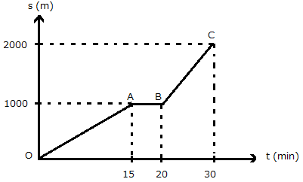
a) Lập bảng quãng đường đi được theo thời gian
Thời gian (phút) | 0 | 15 | 20 | 30
Quãng đường đi được (m) | 0 | 1000 | 1000 | 2000
- Đồ thị quãng đường – thời gian của bạn A trong suốt hành trình 30 phút đi từ nhà đến công viên.
b)
Tốc độ của bạn A trong 15 phút đầu là 4 km/h
Tốc độ của bạn A trong 10 phút cuối là 6 km/h

Slide 19

LUYỆN TẬP

Slide 20
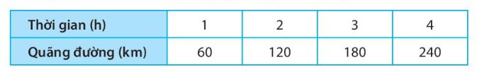
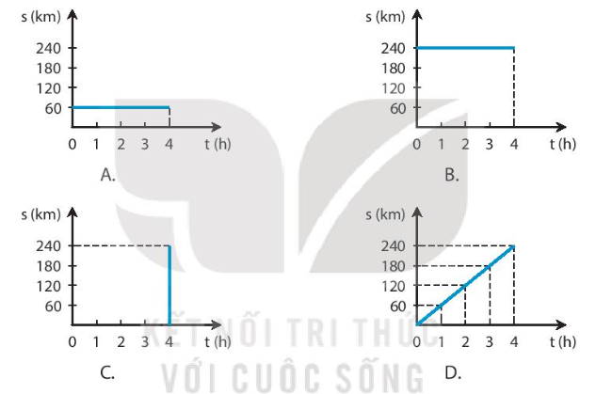

Câu 1: Bảng dưới đây mô tả chuyển động của một ô tô trong 4h
Hình vẽ nào sau đây biểu diễn đúng đồ thị quãng đường – thời gian của chuyển động trên?

Slide 21
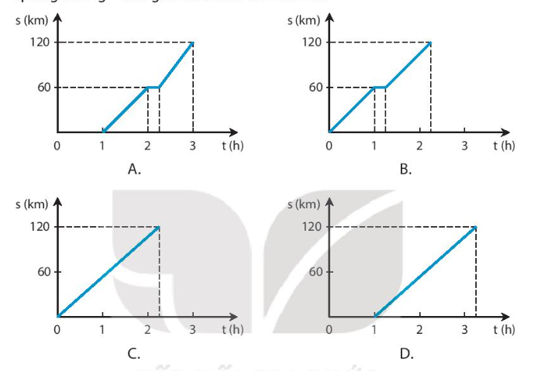
Câu 2: Lúc 1h sáng, một đoàn tàu hỏa chạy từ gia A đến ga B với tốc độ 60km/h, đến ga B lúc 2h và dừng ở ga B 15 min. Sau đó, đoàn tàu tiếp tục chạy với tốc độ cũ thì đến ga C lúc 3h15 min. Hình vẽ nào sau đây biểu diễn đúng đồ thị quãng đường – thời gian của đoàn tàu nói trên?

Slide 22
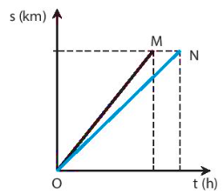
Câu 3: Minh và Nam đi xe đạp trên một đoạn thẳng. Trên hình dưới, đoạn thẳng OM là đồ thị quãng đường – thời gian của Minh, đoạn thẳng ON là đồ thị quãng đường – thời gian của Nam. Mô tả nào sau đây không đúng?
A. Minh và Nam xuất phát cùng một lúc
B. Tốc độ của Minh lớn hơn tốc độ của Nam
C. Quãng đường Minh đi ngắn hơn quãng đường Nam đi
D. Thời gian đạp xe của Nam nhiều hơn thời gian đạp xe của Minh.
C. Quãng đường Minh đi ngắn hơn quãng đường Nam đi

Slide 23
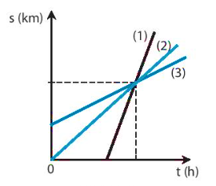
Câu 4: Đồ thị quãng đường – thời gian ở hình dưới mô tả chuyển động của các vật 1,2,3 có tốc độ tương ứng là v₁, v₂, v₃ cho
A. v₁ = v₂ = v₃
B. v₁ > v₂ > v₃
B. v₁ > v₂ > v₃
C. v₁ < v₂ < v₃
D. v₁ = v₂ > v₃

Slide 24
Câu 5: Hình dưới là đồ thị quãng đường – thời gian của một vật chuyển động. Dựa vào hình vẽ, hãy kiểm tra các thông tin sau đây là đúng hay sai. Hãy đánh dấu x và cột tương ứng.
Nội dung | Đúng | Sai
Tốc độ của vật là 2m/s
Sau 2s, vật đi được 4m
Từ giây thứ 4 đến giây thứ 6, vật đi được 12m
Thời gian để vật đi được 8m là 4s
x
x
x
x

Slide 25
VẬN DỤNG

Slide 26
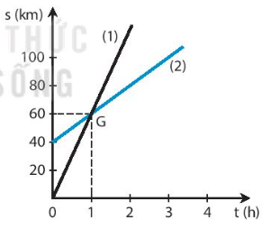
Câu 1: Hình dưới là đồ thị quãng đường – thời gian của một người đi mô tô. Biết mô tô chuyển động nhanh hơn xe đạp.
a) Đường biểu diễn nào ứng với chuyển động của xe đạp
b) Tính tốc độ của mỗi chuyển động
c) Sau bao lâu thì hai xe gặp nhau?

Slide 27

a) Đường biểu diễn 2
b) v_{xe đạp} = 20km/h và v_{ô tô} = 60km/h
c) Sau 1h tính từ lúc người đó đi mô tô bắt đầu chuyển động

Slide 28
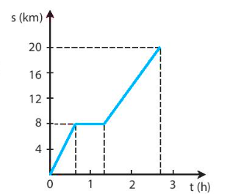
Câu 2: Một người đi xe đạp, sau khi đi được 8km với tốc độ 12km/h thì dừng lại để sửa xe trong 40 min, sau đó đi tiếp 12km với tốc độ 9 km/h.
a) Vẽ đồ thị quãng đường – thời gian của người đi xe đạp
b) Xác định tốc độ của người đi xe đạp trên cả quãng đường
a) Hình vẽ
b) Tốc độ của người đi xe đạp trên cả quãng đường: v = 7,5 km/h

Slide 29


HƯỚNG DẪN VỀ NHÀ
2. Tìm hiểu trước nội dung
Bài 11. Thảo luận về ảnh hưởng của tốc độ trong toàn giao thông.
1. Ôn tập và ghi nhớ kiến thức vừa học.

